Slide 1
Информатика
4 класс
Тема 3. Работа с текстовой информацией (9 часов)

Slide 2




Ну-ка, дети, поднимитесь и друг другу улыбнитесь.
Слышите звенит звонок?
Начинаем наш урок!

Slide 3
Тема урока
Технология работы
с текстовой
информацией.

Slide 4
Цель урока
Повторить правила техники безопасности при работе в компьютерном классе.
Повторить назначение основных клавиш клавиатуры.
Узнать о возможностях, предоставляемых компьютером при работе с текстом.
Развивать внимание, память, мышление, умение работать с современными информационными технологиями.
Воспитывать бережное отношение к своему здоровью и школьному имуществу, умение слушать умение уважать мнение других людей.

Slide 5
Повторим правила техники безопасности
Читай!
Запоминай!
Выполняй!

Slide 6
Разминка
Что такое текст?

Slide 7

Разминка
То о чем рассказывается в тексте - это
  Тема
  Заголовок
  Цель

Slide 8
Разминка
Текст делится на 3 части
  Заголовок, зачин, концовка
  Зачин, основная часть, концовка
  Зачин, основная часть, вывод

Slide 9
Разминка
То что хотел донести до нас автор - это
  Тема
  Заголовок
  Цель

Slide 10
Разминка
Небольшой отступ от начала строки – это
  Абзац
  Отступ
  Поля

Slide 11
Разминка
Для ввода текста используют устройство, которое называется
  Сканер
  Микрофон
  Клавиатура

Slide 12
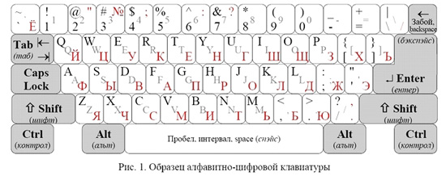
Повторим назначение основных клавиш клавиатуры

Slide 13
Текстовый редактор – это компьютерная программа, предназначенная для создания и обработки текстов

Slide 14




Значки текстовых редакторов

Slide 15
Способ запуска WordPad
WordPad – стандартная
программа Windows
Пуск
Все программы
стандартные
WordPad.

Slide 16
Способ запуска Word
Word – программа пакета Microsoft Office
Пуск
Все программы
Microsoft Office
Word

Slide 17
Правила ввода текста
Между словами вводится только один пробел.
Переход на новую строку происходит автоматически, на новый абзац с помощью клавиши ENTER.
Знак тире с двух сторон выделяют пробелами. Знак дефис пробелами от текста не выделяют.
Знаки препинания ставятся сразу после текста, и только после них ставится пробел.

Slide 18
Работа за компьютером
Запустите текстовый редактор Word.
Введите свое имя и фамилию.
Нажмите Enter.
Введите название своего класса
Нажмите Enter.
Введите свой адрес

Slide 19
Чтобы изменить текст (исправить ошибку, добавить слова) нужно
Поставить курсор перед ошибкой или после текста для добавления слов.
Удалите не правильную букву при помощи клавиш если нужно удалить символ справа от курсора и если нужно удалить символ слева от курсора
Введите нужную букву или слово
Del
←Backspace

